Slide 1


AGENTE OPERADOR
DO FGTS
17 novembro 2016
Notes:
1

Slide 2
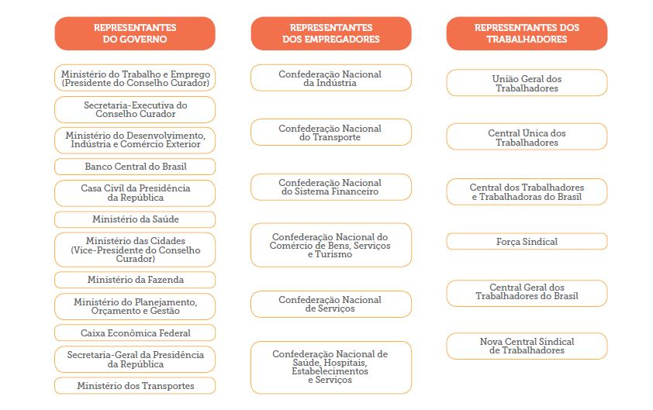
Modelo de Governança
Composição do Conselho Curador do FGTS

Slide 3
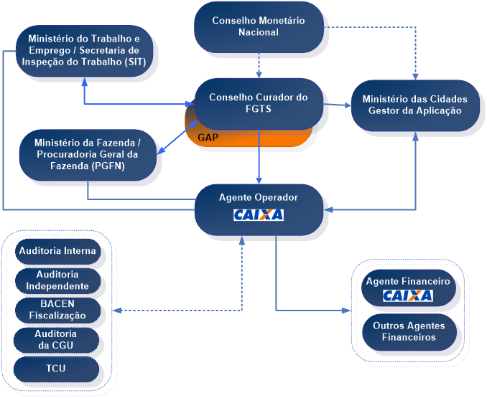
Modelo de Governança
Arranjo Institucional do FGTS

Slide 4
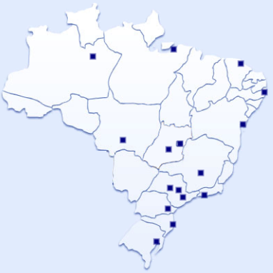
Modelo de Governança
Estrutura do Agente Operador do FGTS
VP Fundos de Governo e Loterias
DE Fundos de Governo
Manaus
SN Fundo de Garantia
Brasília
Belém
Fortaleza
63,6 mil
pontos de atendimento disponíveis aos trabalhadores
Recife
Salvador
Cuiabá
Brasília
Goiânia
Belo Horizonte
8 mil
colaboradores, sendo milhares especialistas
Bauru
Rio de Janeiro
Campinas
São Paulo
Curitiba
Florianópolis
Porto Alegre
Posição: Jun/2016

Slide 5
Governança CAIXA
Ativo FGTS 2015
Maior Fundo
da América Latina
624,5 mil
unidades habitacionais contratadas
4,7 milhões
de empregos gerados
7 milhões de brasileiros
impactados pela atuação do FGTS
R$ 54,3
bilhões
aplicados em Habitação
R$ 457,6
bilhões
Ativos Totais
R$ 2,5 bilhões
aplicados em saneamento
4.043 municípios
beneficiados com recursos do FGTS.
R$ 426 bilhões
investidos desde sua criação
R$ 90,9
bilhões
Patrimônio Líquido
O equivalente ao PIB do Equador (FMI-2015)
R$ 796,5 milhões
aplicados em Infraestrutura

Slide 6
Governança CAIXA
Passivo FGTS 2015
37,8 milhões saques no ano. A cada hora foram efetivados cerca de 6,3 mil saques
3,4 milhões
de empresas com recolhimento mensal
239 milhões
extratos enviados e 129 milhões de SMS encaminhados
R$ 113,5 bilhões
Arrecadação
R$ 99,1 bilhões/ano sacados, contribuindo para a economia
141,2 milhões
de contas vinculadas de FGTS com saldo de
R$ 338,8 bilhões
753,6 milhões
de contas
163,1 milhões
de CRF emitidos

Slide 7
Governança CAIXA
CAIXA oferece:
APP FGTS
Extratos bimestrais impressos
SMS
FGTS
Ações emergenciais em calamidade pública
Extratos por
e-mail
Conformidade Saques
Saque no Exterior

Slide 8
Governança CAIXA
CAIXA oferece:
CRF
Conectividade Social
Parcelamento na Internet
Gestão
cadastral
Informações às Entidades Sindicais
Orientações às empresas
Consulta
impedimentos CRF

Slide 9
Governança CAIXA
CAIXA oferece:
Gestão de normas e
procedimentos operacionais
Informações e repasse recursos à SIT e PGFN
Fornecimento de dados à STN
Atendimento
demandas BACEN, Mcidades, SECCFGTS, Juducuário,
MPOG e outros
Gestão compartilhada e-Social
Relatório
anual de sustentabilidade
(Padrão GRI)
Representação judicial e extrajudicial

Slide 10
Governança CAIXA
CAIXA oferece:
Gestão do desembolso
Alocação recursos aos Agentes Financeiros
Gestão da carteira de créditos
Gestão
execução física
empreendimentos
Rating dos Agentes Financeiros
Programa de Descontos (subsídios)
Avaliação de enquadramento dos mutuários

Slide 11
Governança CAIXA
CAIXA oferece:
Consulta aos proponentes no âmbito do PMCMV
Envio de informações ao MCidades
Avaliação Programas do FGTS
Gestão de devedores e renegociação de dívidas
Site FGTS
Pesquisa de qualidade do atendimento
Site
CAIXA

Slide 12
Governança CAIXA
CAIXA oferece:
Avaliação de Programas
C arteiras Administradas
Cadastramento Notificações Fiscais
Acompanhamento FI-FGTS
Peça Orçamentária
FGTS
Gestão Projetos Melhorias e Inovações
Aquisição de Recebíveis

Slide 13
Governança CAIXA
CAIXA oferece:
Controles externos
(CGU, TCU e CMV)
Auditorias internas e externas
Balanço e Balancetes Mensais
Prestação anual
de contas do
FGTS e FI-FGTS
Cálculo Atuarial
Monitoramento e atuação em Projetos de Lei
Demonstrações Financeiras

Slide 14

Governança CAIXA
CAIXA oferece:
A Revolução Tecnológica resulta em forças que impulsionam a transformação digital...
Mudanças de expectativas
dos Clientes
Novas Experiências de usuários
Nuvem
Valoração nos
Pontos de contato
Novos
Modelos de Negócio
Inovação
Revolução Tecnológica
Big Data
Agilidade
Arquiteturas
Novas competências
Evolução da Regulação
Internet das Coisas
Mobilidade

Slide 15




APP Saque
Governança CAIXA
Informa Conectividade Social
ACESSA APP
INFORMA DADOS
DIGITALIZA DOCUMENTOS
ANALISA E AUTORIZA SAQUE
ATESTA CONFORMI-DADE
Recebe o valor
CAIXA oferece:
A Ideia...
Funcionalidade para o trabalhador, por meio de APP, poderá enviar documentos de saque e optar por receber seus valores de FGTS

Slide 16
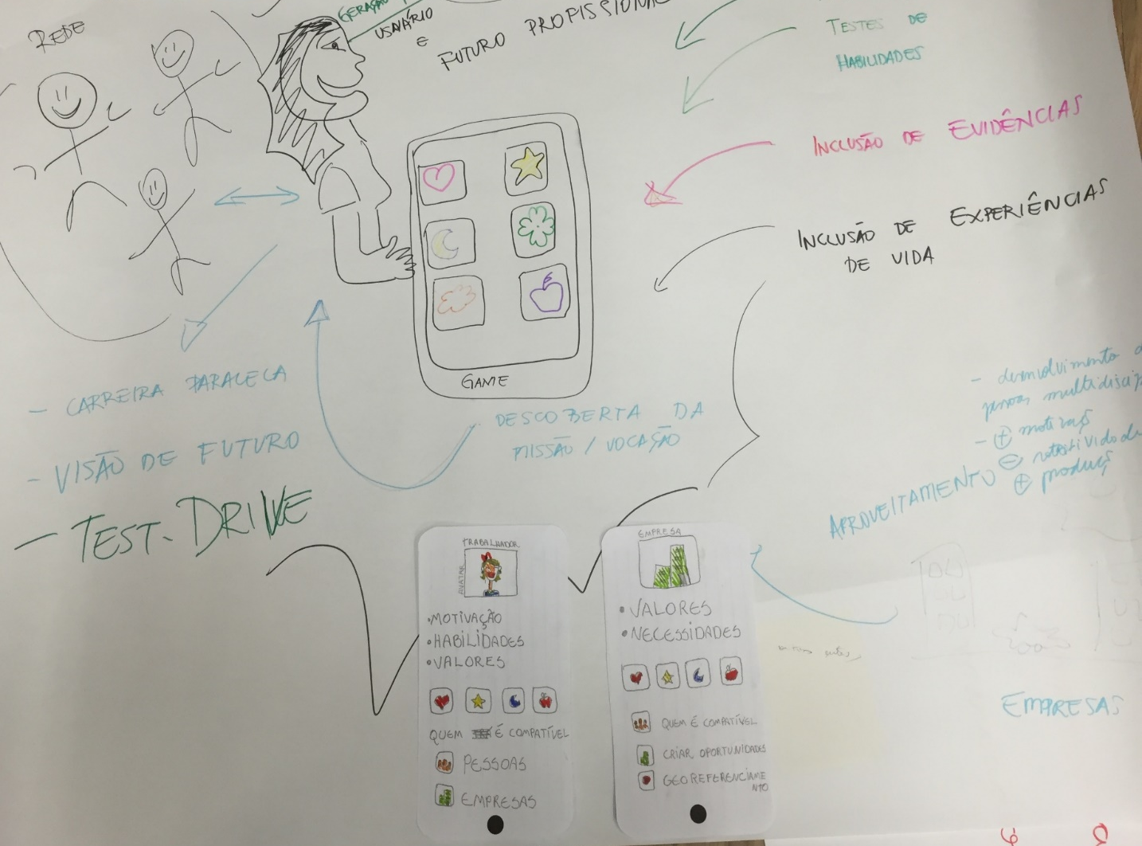
APP Vocação
Governança CAIXA
CAIXA oferece:
A Ideia...
É um aplicativo que permitirá a realização de testes vocacionais e de experiência de trabalho, além de proporcionar o cruzamento de currículos e postos de trabalho, sendo as suas principais funcionalidades:
Vagas Personalizadas - permitirá o aprimoramento dos cadastros profissionais com base nas experiências profissionais, por meio dos vínculos identificados na base do FGTS e, também pelas inserções do próprio trabalhador, permitindo-o a inclusão das suas motivações pessoais.
Por parte do empregador, a ideia é que eles disponibilizem vagas nas quais valorizem, além de competências e habilidades que a função exige, outros quesitos importantes como valores, culturas, missão da empresa.
Test-Drive- trata-se de uma experiência de alguns dias que a empresa e o trabalhador teriam para testar a experiência do trabalho. Salientando que essa experiência seria antes de formalizar o contrato.
Games ou Testes - testes de vocação que poderiam ser feitos por meio de games, com ofertas de possíveis postos de trabalhos aderentes ao perfil traçado.

Slide 17
Atuação Positiva CAIXA
Centenas Projetos de Lei
GAP
CCFGTS
Demais stakeholders
Sistema
Monitoramento Diário do
Congresso
Propostas Alternativas
Subsídios
para Imprensa
Ações Marketing Redes Sociais
Recolhimento
FGTS Doméstico

Slide 18
FGTS – Despesas e Receitas
Despesas
Receitas
Juros e Atualização
16,5
Operações Crédito
15,2
Descontos
10,5
Aplicações Financeiras
21,6
Outras Despesas
7,4
Outras Receitas
10,3
34,4
47,1
Dados 2015
Valores em R$ Bilhões
Fonte Balanço FGTS 2015

Slide 19
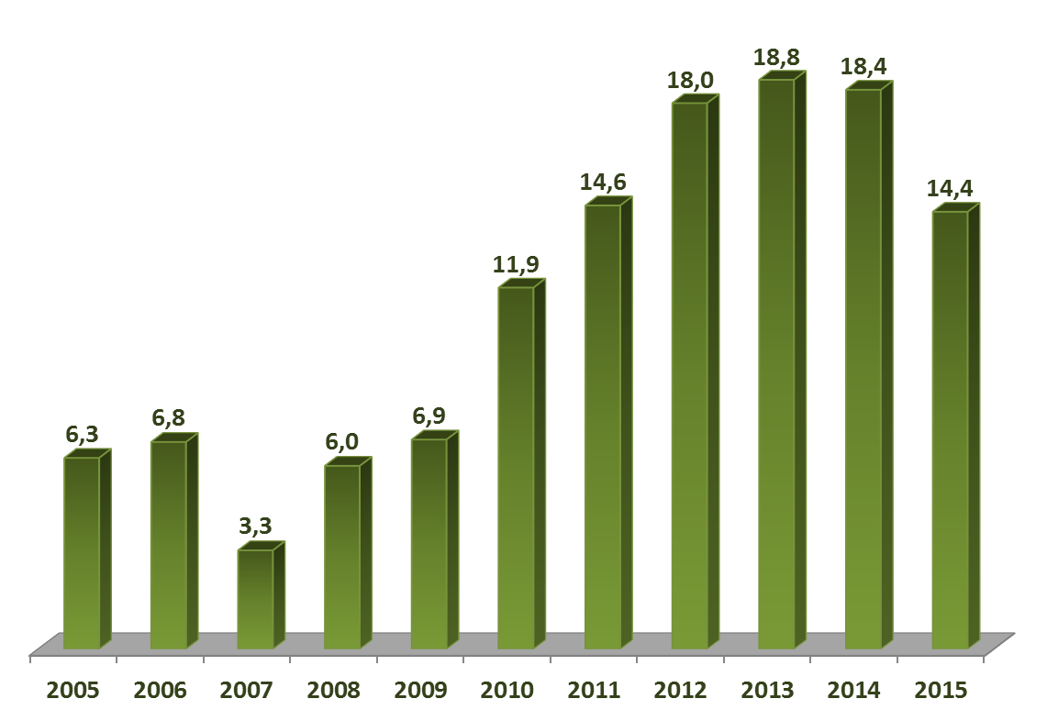
Arrecadação Líquida – Anual
(Valor Nominal)
Valores em R$ Bilhões

Slide 20


Slide 21

Notes:
21

